Slide 1

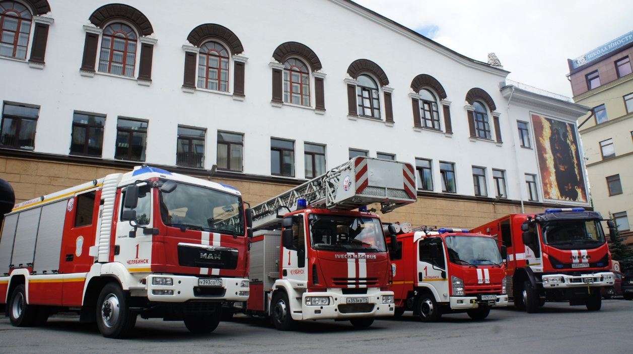
Поступление в образовательные организации
высшего образования, находящиеся в ведении МЧС России

Slide 2
Преимущества поступления и обучения в ВУЗ МЧС России
обеспечение жильем на период обучения;
ежемесячная выплата денежного довольствия;
оплата проезда в отпуск на себя и одного члена семьи туда и обратно один раз в год;
обеспечение вещевым имуществом;
трех разовое питание;
представление отсрочки от прохождения срочной службы в ВС РФ на период обучения (в случае поступления на базе 11 классов), а также по окончании ВУЗ МЧС России на период службы в МЧС России (п.п. з п 1. статьи 24 Федерального закона от 28.03.1998 № 53-ФЗ «О воинской обязанности и военной службе»);
по окончании образовательной организации:
присваивается специальное звание «лейтенант внутренней службы»;
гарантированное назначение на должность в структурных подразделениях Главного управления МЧС России по Владимирской области

Slide 3

Преимущества дальнейшего прохождения службы в ФПС ГПС
обязательное государственное страхование жизни и здоровья;
льготная пенсия (20 лет стажа службы, включая пять лет обучения);
медицинское обеспечение;
санаторно-курортное обеспечение;
обеспечение жилым и служебным помещением;
обеспечение вещевым имуществом;
несколько видов отпусков в зависимости от стажа и замещаемой должности;
оплата проезда к месту проведения отпуска в пределах территории РФ и обратно сотруднику и одному члену его семьи один раз в год;
оплата командировочных расходов;
льготная очередь в детский сад и школу для детей сотрудников;
постановка на специальный воинский учет.

Slide 4
Специальности по которым ведется набор на бюджетную форму обучения
в качестве курсантов, вступительные испытания и минимальные баллы
Наименование образовательной организации, специальности и направления подготовки | Уровень образования | Вступительные испытания*, минимальные баллы
ФГБОУ ВО Уральский институт ГПС МЧС России, г. Екатеринбург 20.05.01 «Пожарная безопасность» специалитет, срок обучения 5 лет 20.03.01 «Техносферная безопасность» бакалавриат, срок обучения 4 года | Среднее общее образование (11 классов) | математика, 27 (профильная, результаты ЕГЭ); физика или химия, 36 (результаты ЕГЭ); русский язык, 36 (результаты ЕГЭ); Дополнительные вступительные испытания: математика, 27 (письменно) физическая подготовка, 30 (сдача нормативов).
 | Среднее профессиональное образование (колледж, техникум) | Математика, 27 (профильная, результаты ЕГЭ) или внутреннее вступительное испытание «Безопасность жизнедеятельности», 50; физика или химия, 36 (результаты ЕГЭ; или внутреннее вступительное испытание «экзамен по Пожарной безопасности», 36; русский язык, 36 (результаты ЕГЭ или экзамен); Дополнительные вступительные испытания: математика, 27 (письменно) физическая подготовка, 30 (сдача нормативов).
*Вступительные испытания проводятся в июле месяце, года поступления.

Slide 5
Специальности по которым ведется набор на бюджетную форму обучения
в качестве курсантов, вступительные испытания и минимальные баллы
Наименование образовательной организации, специальности и направления подготовки | Уровень образования | Вступительные испытания*, минимальные баллы
ФГБОУ ВО Санкт-Петербургский университет ГПС МЧС России, г. Санкт-Петербург 40.05.01 «Правовое обеспечение национальной безопасности» | Среднее общее образование (11 классов) | обществознание, 42 (результаты ЕГЭ); История, 32/ информатика и информационно-коммуникационные технологии (ИКТ), 40 (результаты ЕГЭ, один предмет на выбор); русский язык, 36 (результаты ЕГЭ); Дополнительные вступительные испытания: обществознание (тестирование) физическая подготовка (сдача нормативов).
 | Среднее профессиональное образование (колледж, техникум) | Основы социально-правовых знаний, 42 (тестирование) История Отечества, 32 (тестирование) русский язык, 36 (экзамен); Дополнительные вступительные испытания: обществознание (тестирование) физическая подготовка (сдача нормативов).
*Вступительные испытания проводятся в июле месяце, года поступления.

Slide 6
Специальности по которым ведется набор на бюджетную форму обучения
в качестве курсантов, вступительные испытания и минимальные баллы
Наименование образовательной организации, специальности и направления подготовки | Уровень образования | Вступительные испытания*, минимальные баллы
ФГБОУ ВО Санкт-Петербургский университет ГПС МЧС России, г. Санкт-Петербург 37.05.02 «Психология служебной деятельности» | Среднее общее образование (11 классов) | биология, 36 (результаты ЕГЭ); математика, 27 (профильный уровень)/ обществознание, 42 (результаты ЕГЭ, один предмет на выбор); русский язык, 36 (результаты ЕГЭ); Дополнительные вступительные испытания: математика (тестирование) физическая подготовка (сдача нормативов).
 | Среднее профессиональное образование (колледж, техникум) | Биология и основы анатомии, 36 (тестирование) Математика и начала анализа, 27 (тестирование) русский язык, 36 (экзамен); Дополнительные вступительные испытания: математика (тестирование) физическая подготовка (сдача нормативов).
*Вступительные испытания проводятся в июле месяце, года поступления.

Slide 7
Требования к кандидатам для поступления
Уровень образования | Лица, имеющие среднее (полное) общее образование Лица, имеющие среднее профессиональное образование
Возраст поступающих | Не младше 17 лет, не старше 30 лет на год поступления
Предварительный профессиональный отбор включает себя:
прохождение военно-врачебной комиссии;
прохождение психофизиологического отбора;
сдача нормативов по физической подготовке;
проверка достоверности сведений, представленных гражданином для поступления на службу в федеральную противопожарную службу.

Slide 8
Особенности поступления в качестве курсантов
До начала дополнительных вступительных испытаний поступающие на бюджетные места на очную форму обучения в обязательном порядке непосредственно в институте проходят:
профессиональный психологический отбор, направленный
на получение объективных данных о личных качествах кандидата, рекомендации которого подлежат обязательному учету при принятии приемной комиссией решения о допуске кандидата
к дополнительным вступительным испытаниям;
окончательное медицинское освидетельствование внештатной военно-врачебной комиссией.

Slide 9
Вступительные испытания в ВУЗ МЧС России
Баллы за ЕГЭ по физике или химии или экзамен
+
Баллы за ЕГЭ или экзамен по математике
+
Баллы за ЕГЭ или экзамен по русскому языку
+
Баллы за дополнительный экзамен по математике
+
+
Баллы за дополнительный экзамен по физической подготовке
+
Баллы за индивидуальные достижения
=
СУММА
Бюджетные места выделяются в соответствии с распоряжением МЧС России и только на эти места претендуют кандидаты, направляемые от Главного управления МЧС России по Владимирской области.
В зависимости от суммы набранных баллов и количества выделенных мест кандидаты выстраиваются в конкурсный список.

Slide 10
Требования, предъявляемые к кандидатам
при проверке физической подготовленности (юноши)
Из числа гражданской молодежи, не служившей в ВС |  |  |  |  |  | Из числа сотрудников МЧС России и гражданской молодежи, отслужившей в ВС
Бег |  | Подтягивание на перекладине |  | Кросс |  | Бег |  | Подтягивание на перекладине |  | Кросс
100 м |  | Кол-во раз | Баллы | 3000 м |  | 100 м |  | Кол-во раз | Баллы | 3000 м
Сек. | Баллы |  |  | Мин.,сек | Баллы | Сек. | Баллы |  |  | Мин.,сек | Баллы
13,3 | 33 | 14 | 33 | 11,4 | 34 | 12,8 | 33 | 16 | 33 | 11,3 | 34
13,4 | 32 | 13 | 30 | 11,44 | 33 | 12,9 | 32 | 15 | 30 | 11,32 | 33
13,5 | 31 | 12 | 26 | 11,48 | 32 | 13 | 31 | 14 | 26 | 11,35 | 32
13,6 | 30 | 11 | 22 | 11,52 | 31 | 13,1 | 30 | 13 | 22 | 11,38 | 31
13,7 | 29 | 10 | 18 | 11,56 | 30 | 13,2 | 29 | 12 | 18 | 11,41 | 30
13,8 | 28 | 9 | 14 | 12 | 29 | 13,3 | 28 | 11 | 14 | 11,44 | 29
13,9 | 27 | 8 | 10 | 12,04 | 28 | 13,4 | 27 | 10 | 10 | 11,47 | 28
14 | 26 |  |  | 12,08 | 26 | 13,5 | 26 |  |  | 11,5 | 26
14,1 | 24 |  |  | 12,12 | 24 | 13,6 | 24 |  |  | 11,53 | 24
14,2 | 22 |  |  | 12,16 | 22 | 13,7 | 22 |  |  | 11,56 | 22
14,3 | 20 |  |  | 12,2 | 20 | 13,8 | 20 |  |  | 12 | 20
14,4 | 18 |  |  | 12,25 | 18 | 13,9 | 18 |  |  | 12,04 | 18
14,5 | 16 |  |  | 12,3 | 16 | 14 | 16 |  |  | 12,08 | 16
14,6 | 14 |  |  | 12,35 | 14 | 14,1 | 14 |  |  | 12,12 | 14
14,7 | 12 |  |  | 12,4 | 12 | 14,2 | 12 |  |  | 12,16 | 12
14,8 | 10 |  |  | 12,45 | 10 | 14,3 | 10 |  |  | 12,2 | 10
Более 14,8 | 0 | Менее 8 | 0 | Более 12,45 | 0 | Более 14,3 | 0 | Менее 10 | 0 | Более 12,20 | 0
© Главное управление МЧС России по Челябинской области, 74.mchs.gov.ru, 2023.

Slide 11
Требования, предъявляемые к кандидатам
при проверке физической подготовленности (девушки)
Из числа гражданской молодежи |  |  |  |  |  | Из числа сотрудников МЧС России
Бег |  | Комплексное силовое упражнение |  | Кросс |  | Бег |  | Комплексное силовое упражнение |  | Кросс
100 м |  | Кол-во раз | Баллы | 1000 м |  | 100 м |  | Кол-во раз | Баллы | 1000 м
Сек. | Баллы |  |  | Мин.,сек | Баллы | Сек. | Баллы |  |  | Мин.,сек | Баллы
16,2 | 33 | 32 | 33 | 4,15 | 34 | 15,6 | 33 | 37 | 33 | 4,02 | 34
16,3 | 32 | 31 | 32 | 4,17 | 32 | 15,7 | 32 | 36 | 32 | 4,04 | 32
16,4 | 31 | 30 | 31 | 4,19 | 31 | 15,8 | 31 | 35 | 31 | 4,06 | 31
16,5 | 30 | 29 | 30 | 4,22 | 30 | 15,9 | 30 | 34 | 30 | 4,10 | 30
16,6 | 28 | 28 | 26 | 4,25 | 28 | 16,0 | 28 | 33 | 26 | 4,14 | 28
16,7 | 26 | 27 | 22 | 4,28 | 26 | 16,1 | 26 | 32 | 22 | 4,18 | 26
16,8 | 24 | 26 | 18 | 4,32 | 24 | 16,2 | 24 | 31 | 18 | 4,22 | 24
16,9 | 22 | 25 | 14 | 4,36 | 22 | 16,3 | 22 | 30 | 14 | 4,26 | 22
17,0 | 20 | 24 | 10 | 4,44 | 20 | 16,4 | 20 | 29 | 10 | 4,30 | 20
17,1 | 18 |  |  | 4,44 | 18 | 16,6 | 18 |  |  | 4,34 | 18
17,2 | 16 |  |  | 4,48 | 16 | 16,8 | 16 |  |  | 4,38 | 16
17,3 | 14 |  |  | 4,52 | 14 | 17,0 | 14 |  |  | 4,42 | 14
17,4 | 12 |  |  | 4,56 | 12 | 17,2 | 12 |  |  | 4,46 | 12
17,5 | 10 |  |  | 5,00 | 10 | 17,4 | 10 |  |  | 4,50 | 10
Более 17,5 | 0 | Менее 24 | 0 | Более 5,00 | 0 | Более 17,4 | 0 | Менее 29 | 0 | Более 4,50 | 0
© Главное управление МЧС России по Челябинской области, 74.mchs.gov.ru, 2023.

Slide 12
Особенности при сдаче нормативов по физической подготовке
Физическая подготовленность проверяется при выполнении кандидатом трех упражнений.
Сдача нормативов начинается не ранее чем через 1,5 часа после приема пищи, в присутствии медицинского работника. Кандидатам предоставляется время для самостоятельной разминки перед сдачей нормативов (не менее 15 минут).
При заболевании кандидат освобождается от сдачи до периода выздоровления, но не позднее дня сдачи последнего дополнительного вступительного испытания.
Для выполнения норматива предоставляется одна попытка. В отдельных случаях (при срыве, падении и т.п.) председатель предметной экзаменационной комиссии может разрешить кандидату выполнить норматив повторно. Выполнение норматива с целью улучшения полученной оценки не допускается.

Slide 13
Перечень учитываемых индивидуальных достижений
поступающих и количество начисляемых баллов
№ п/п | Наименование достижения | Документ, подтверждающий результат индивидуального достижения | Кол-во баллов | Приоритет в конкурсе
Учебная деятельность
1 | Полученный в образовательных организациях Российской Федерации документ об образовании или об образовании и квалификации с отличием или аттестат о среднем (полном) общем образовании для награжденных золотой (серебряной) медалью | Аттестат с отличием (медалью), диплом о среднем профессиональном образовании с отличием, диплом о начальном профессиональном образовании с отличием (медалью) | 10 | 1
2 | Победитель или призёр всероссийской олимпиады школьников: - всероссийский этап - региональный этап - муниципальный этап | Диплом победителя или призёра олимпиады (Признаются действительными результаты за 10 и 11 классы обучения по общеобразовательной программе) | 9 6 2 | 2
3 | Победитель или призёр олимпиады школьников (приказ Минобрнауки России от 31.08.2021 № 804): I уровень II уровень | Диплом победителя или призёра олимпиады (Признаются действительными результаты за 10 и 11 классы обучения по общеобразовательной программе) | 6 2 | 3
Волонтерская (добровольческая) деятельность
4 | Член волонтерской (добровольческой) организации (в любом направлении деятельности) или При наличии профильного опыта добровольческой (волонтерской) деятельности (Поисково-спасательное волонтерство, волонтерство общественной безопасности и в ЧС, помощь при ликвидации пожаров) | Выписка (распечатка) из единой информационной системы в сфере развития добровольчества (волонтерства) - dobro.ru; Волонтерская книжка (Учитывается опыт деятельности, осуществленной в период не ранее, чем за 4 года и не позднее, чем за 3 календарных месяца до дня завершения приема документов и вступительных испытаний). | 4 5 | 4
5 | Победитель или призер федерального этапа Всероссийского конкурса «Доброволец России» | Диплом (грамота) победителя или призёра | 3 | -
Физкультура и спорт
6 | Заслуженный мастер спорта России | Удостоверение, приказ Министерства спорта или протоколы с печатью | 9 | 5
7 | Мастер спорта России международного класса | Удостоверение, приказ Министерства спорта или протоколы с печатью | 7 | 6
8 | Мастер спорта России | Удостоверение, приказ Министерства спорта или протоколы с печатью | 6 | 7
9 | Кандидат в мастера спорта по пожарно-спасательному спорту | Зачетная книжка спортсмена или утвержденные протоколы соревнований | 5 | 8
10 | Выполнение норм физкультурного комплекса «Готов к труду и обороне» | Наличие золотого значка, приказ (выписка из приказа) Министерства спорта РФ | 2 | 9
Примечание: Баллы за индивидуальные достижения образовательная организация устанавливает самостоятельно.
В данной таблице приведены индивидуальные достижения, установленные Уральским институтом ГПС МЧС России.
© Главное управление МЧС России по Челябинской области, 74.mchs.gov.ru, 2023.

Slide 14
Какие требуются документы на собеседование
свидетельство о постановке физического лица на учет в налоговый орган;
страховое свидетельство обязательного пенсионного страхования;
свидетельство о рождении;
паспорт;
удостоверение гражданина, подлежащего призыву на военную службу или военный билет;
выписка оценок за первое полугодие (для школьников), либо копия аттестата, диплома (для окончивших учебные заведения), заверенная сотрудником (работником) кадрового аппарата);
характеристика на кандидата (заверенная печатью);
документы, подтверждающие льготы, установленные законодательством Российской Федерации (если такие имеются).
дополнительные документы (дипломы о спортивных или других достижениях, ходатайства или характеристики руководителей различных организаций, имеющих отношение к кандидату).
© Главное управление МЧС России по Челябинской области, 74.mchs.gov.ru, 2022.

Slide 15

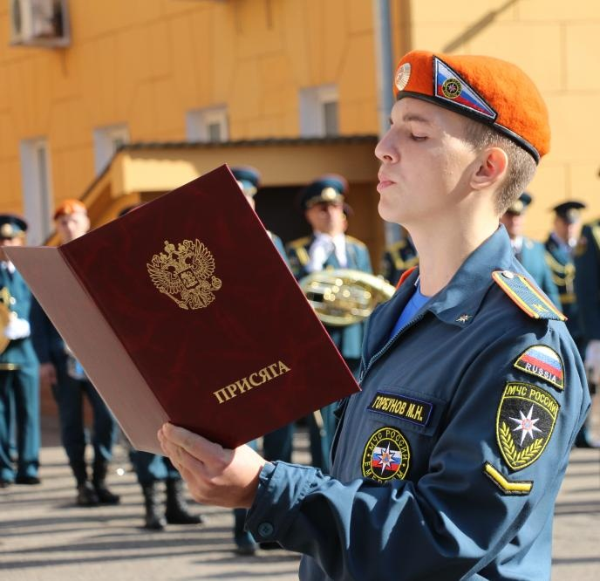
Поступай
в ВУЗы МЧС России!
Мы ждем именно тебя!
Спасибо за внимание!

